Slide 1


«Создание экосистемы непрерывного предпрофессионального образования в МАОУ гимназии № 22
города Калининграда»
Глыбина Татьяна Андреевна,
директор МАОУ гимназии №22
Калининград
08.04.2026г.

Slide 2

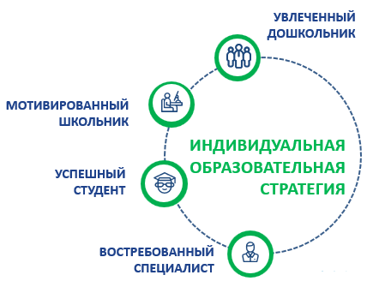
Что мы строим?

Slide 3


Муниципальное автономное общеобразовательное учреждение
города Калининграда гимназия №22
Дошкольное образование
Начальная школа
Основная школа
Старшая школа
14 общеразвивающих групп –
420 человек
22 класса –
688 человек
27 классов –
778 человек
6 классов –
181 человек

Slide 4
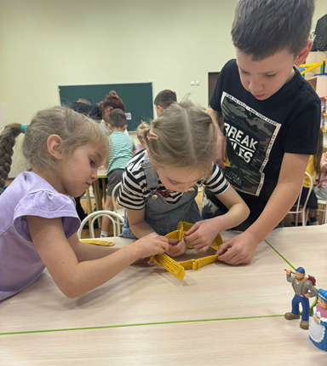
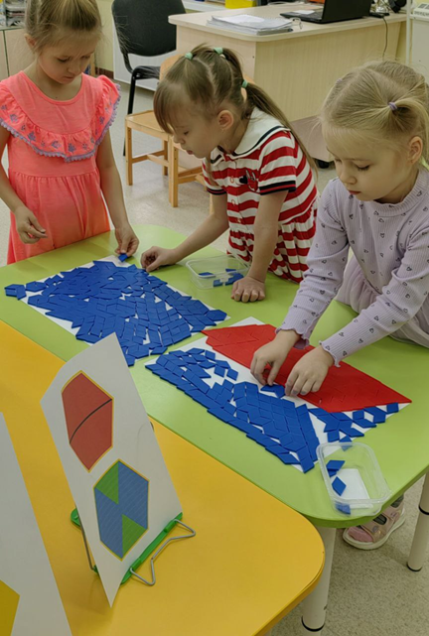
Дошкольный уровень образования
Естественно-научное направление
Техническое направление
Лингвистическое образование
Экспериментирование с живой и неживой природой
Эко-лаборатория «Росток»
Математическое развитие
Lego - конструирование
Модули погружения в языковую среду в рамках образовательных областей: познавательное, речевое художественно – эстетическое развитие
Изучение английского языка в рамках парциальной программы
Робототехника

Slide 5
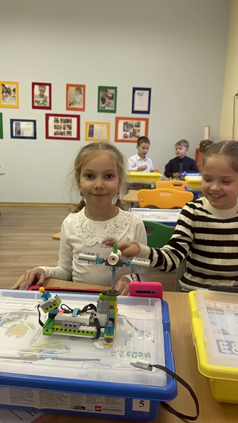
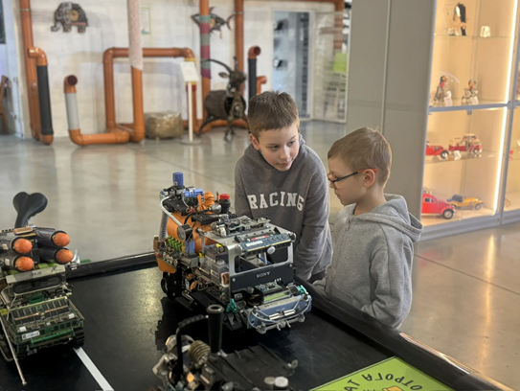
Начальная школа
Естественно-научное направление
Техническое направление
Лингвистическое образование
Экспериментирование с живой и неживой природой
Занимательный окружающий мир
Математическое развитие
Программирование
Модули погружения в языковую среду в рамках образовательных областей: познавательное, речевое художественно-эстетическое развитие
Изучение английского языка в рамках парциальной программы
Конструирование
Робототехника

Slide 6
Предпрофессиональное образование
(основная школа)
Инженерный класс судостроительного профиля
Инженерный класс железнодорожного профиля
Инженерный класс космического профиля
Туристический класс
Медицинский класс
Психолого-педагогический класс
Наши планы
Агро-класс
Сириус-класс

Slide 7

Предпрофессиональное образование
(старшая школа)
Инженерный класс судостроительного профиля
Инженерный класс космического профиля
Туристический класс
Медицинский класс
Психолого-педагогический класс

Slide 8
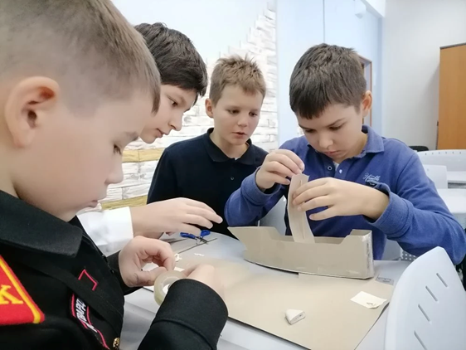
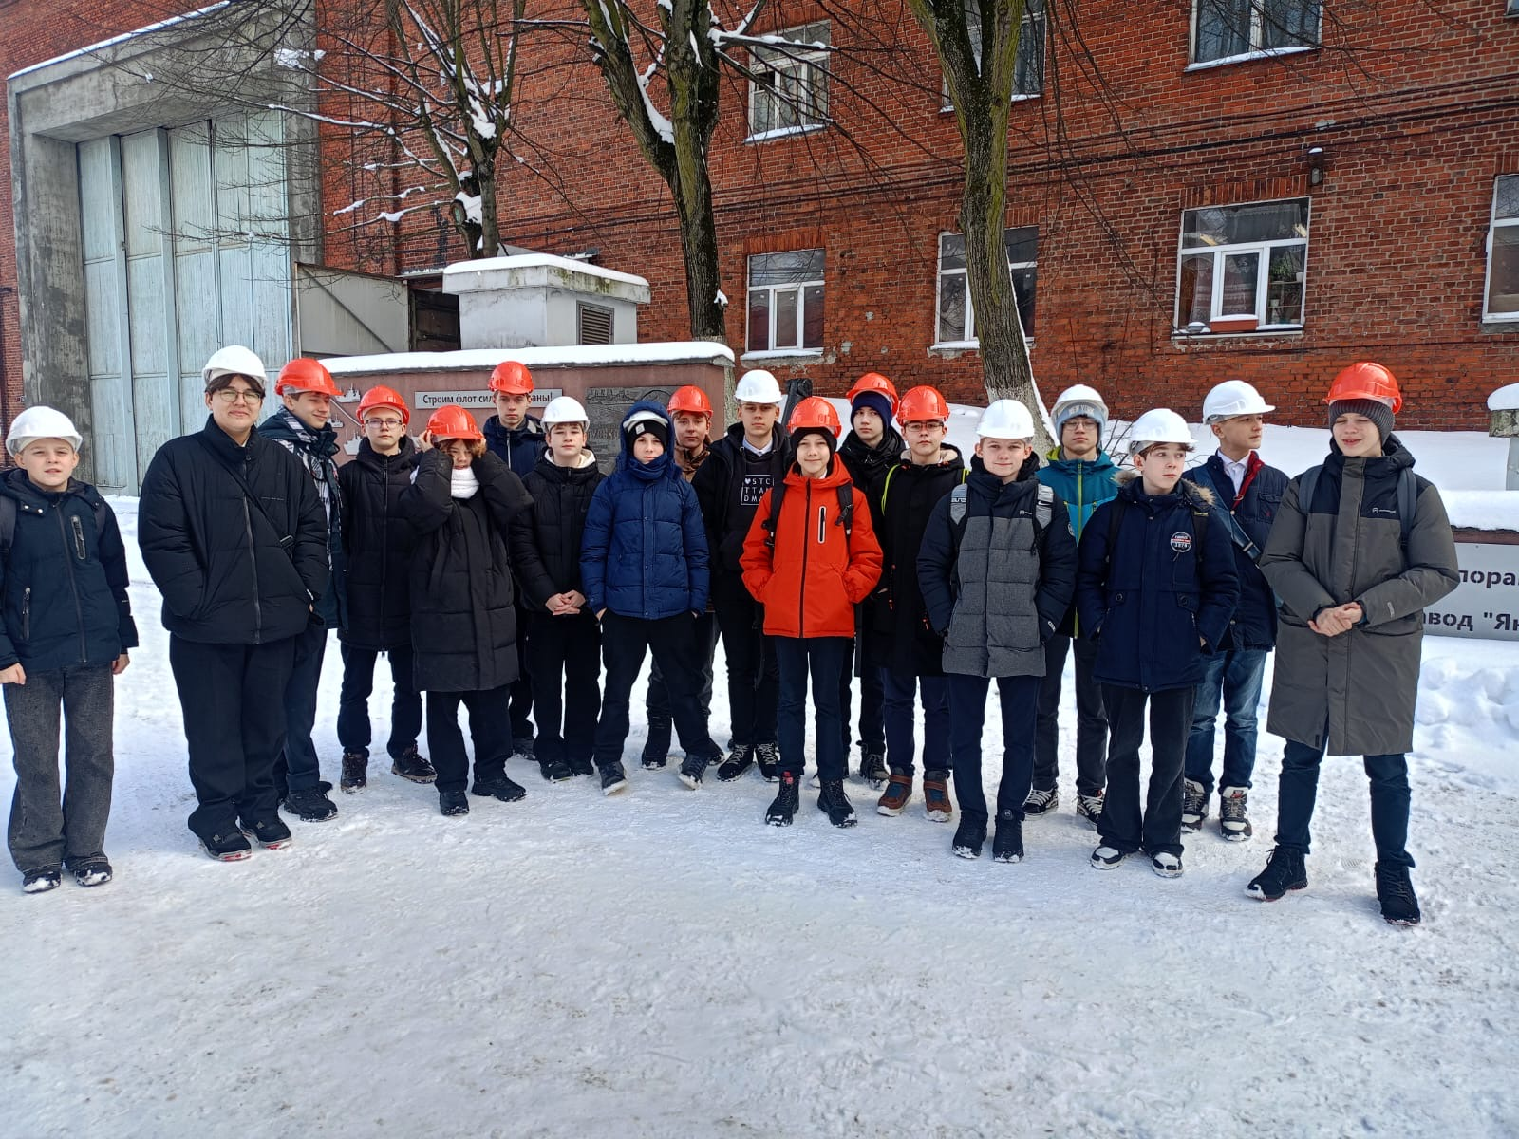
Инженерный класс судостроительного профиля
Академический партнёр
калининградский государственный технический университет
Индустриальный партнёр
АО «ПСЗ «Янтарь»»
Флагманский вуз
Санкт – Петербургский государственный морской технический университет
Проект КГТУ «Открытый университет»
Профориентационные мероприятия по программе Профминимума
Реализация программы научно- методическая поддержки, программы повышение квалификации педагогов

Slide 9
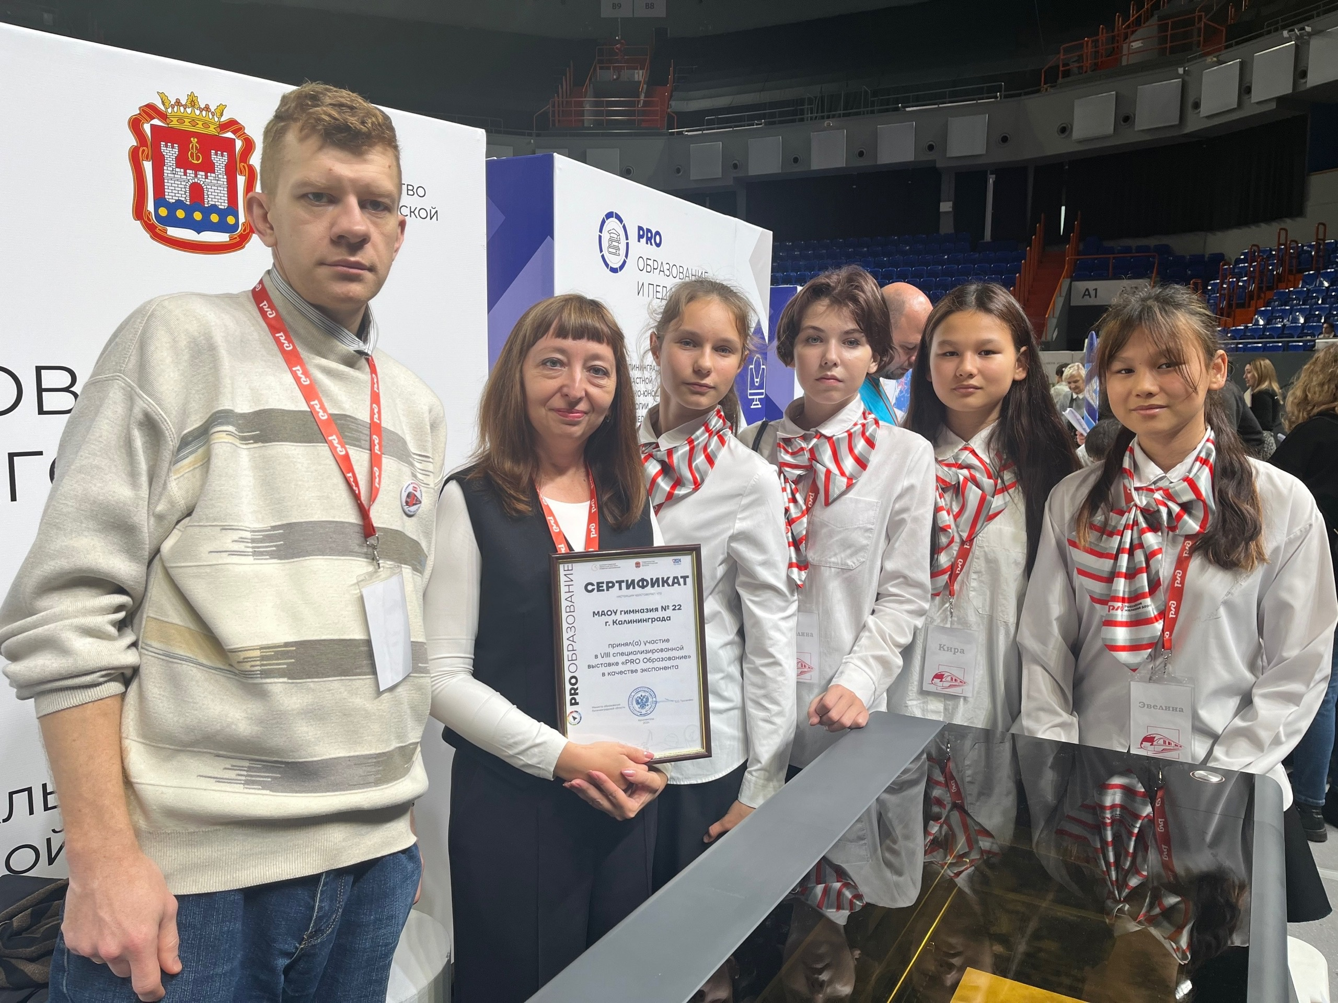


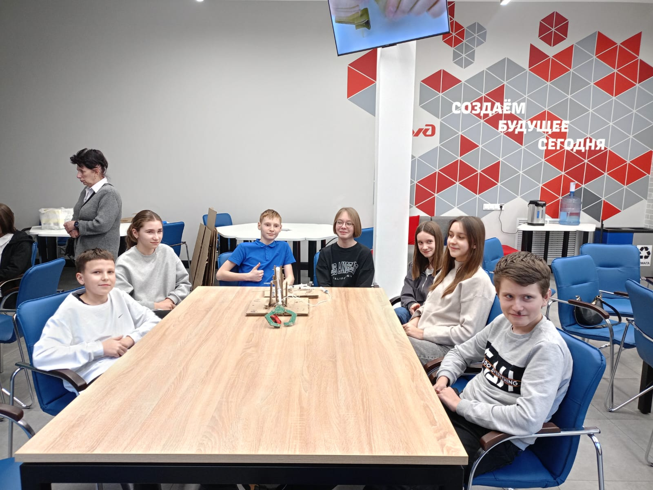
Инженерный класс железнодорожного профиля
Академический партнёр
ПГУПС
Реализация программы научно- методическая поддержки, программы повышение квалификации педагогов
Индустриальный партнер ОАО РЖД в Калининградской области
Реализация образовательной программы «Страна железных дорог»

Slide 10
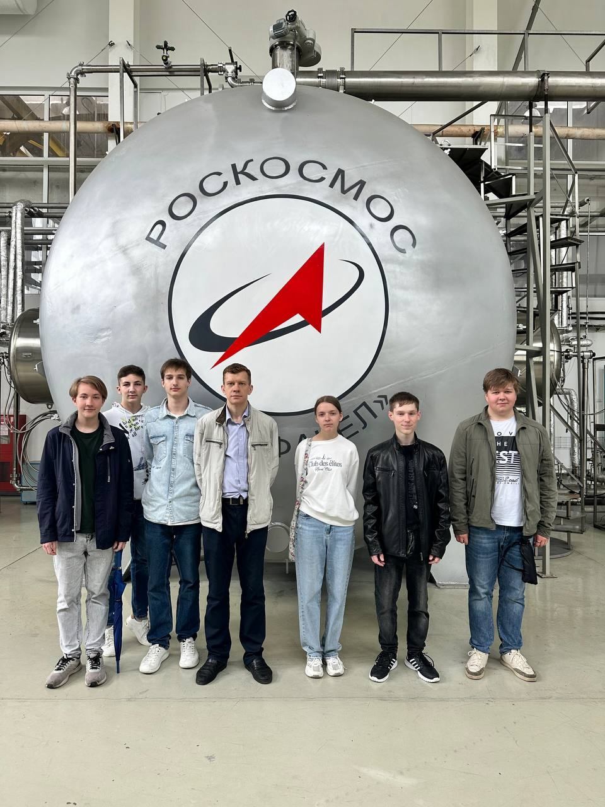
Инженерный класс космического профиля
Академический партнёр
БФУ им. И. Канта;
КГТУ
Проект БФУ им.И. Канта «Звезда Будущего»
Проект КГТУ «Открытый университет»
Индустриальный партнёр
АО «ОКБ «Факел»»»
Профориентационные мероприятия по программе Профминимума

Slide 11
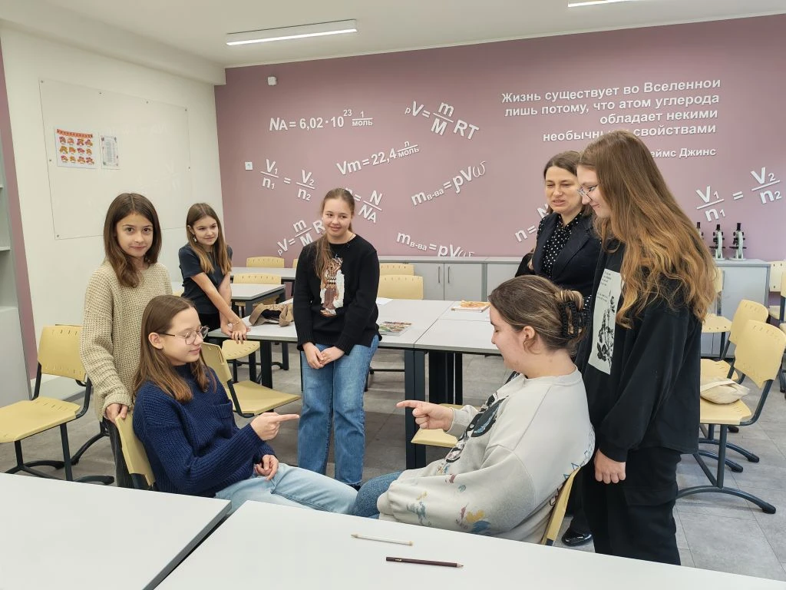

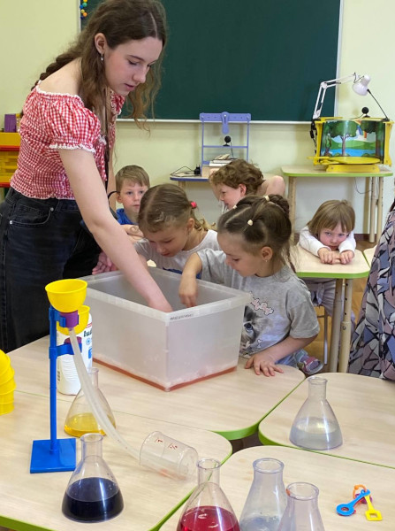



Распределенный психолого-педагогический класс
Академический партнёр
БФУ им. И. Канта
КОИРО
Программа ресурсного центра «Педагогическое образование»,
программа научно- методическая поддержки, программа повышения квалификации педагогов, региональный проект «Звезда Будущего»
Индустриальный партнер МАДОУ №107, гимназия №22 (дошкольный и начальный уровни образования)
Дополнительная общеразвивающая программа «Призвание учителя – быть героем»
Реализация программ профориентационных активностей, дополнительного образования

Slide 12
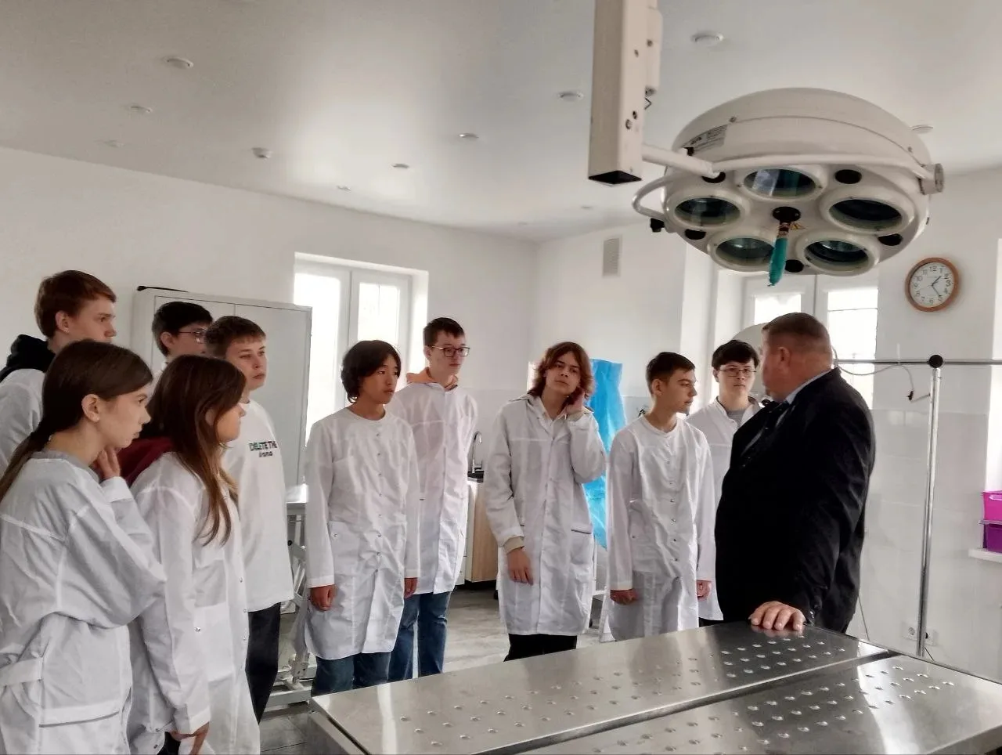
Медицинский класс
Академический партнёр:
БФУ им. И. Канта;
Центр развития современных компетенций детей БФУ им. И. Канта
Индустриальные партнёры: «Хорошая поликлиника; «Горбольница № 2»
Академический партнёр:
МСХА им К.А. Тимирязева
Больничное волонтёрство
Проект « Основы профессиональных навыков врача – исследователя»
Проект «Стоматология и ортопедия»
Курс по агрообразованию

Slide 13
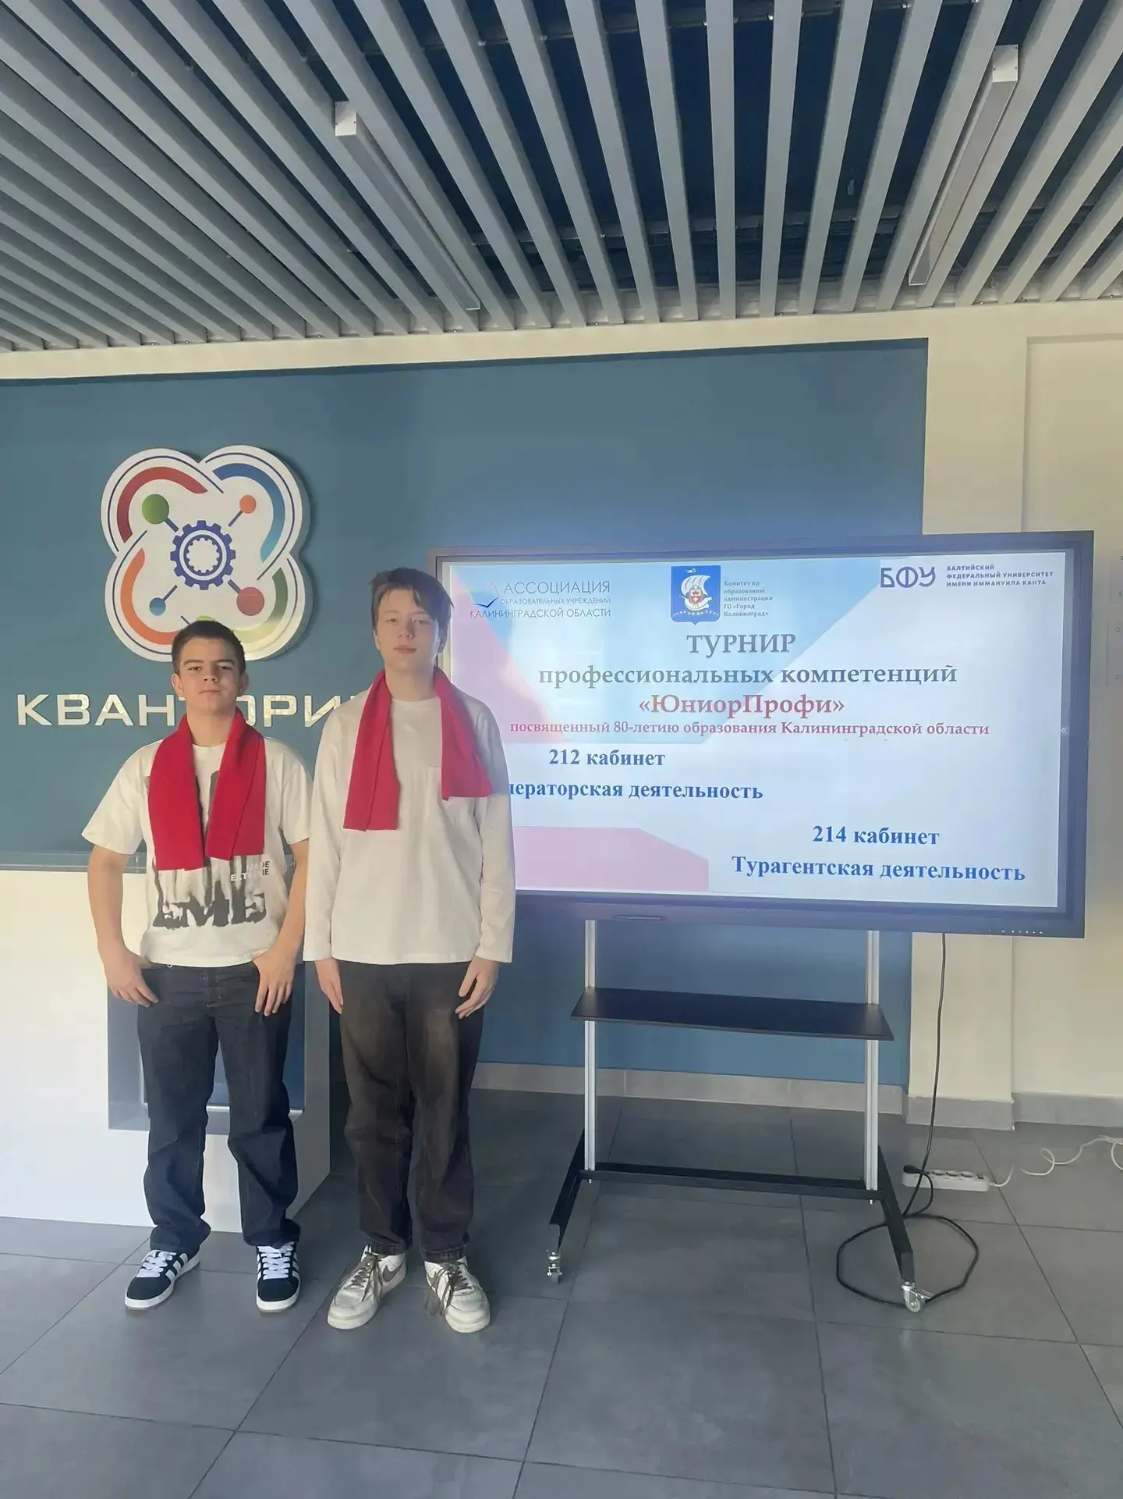
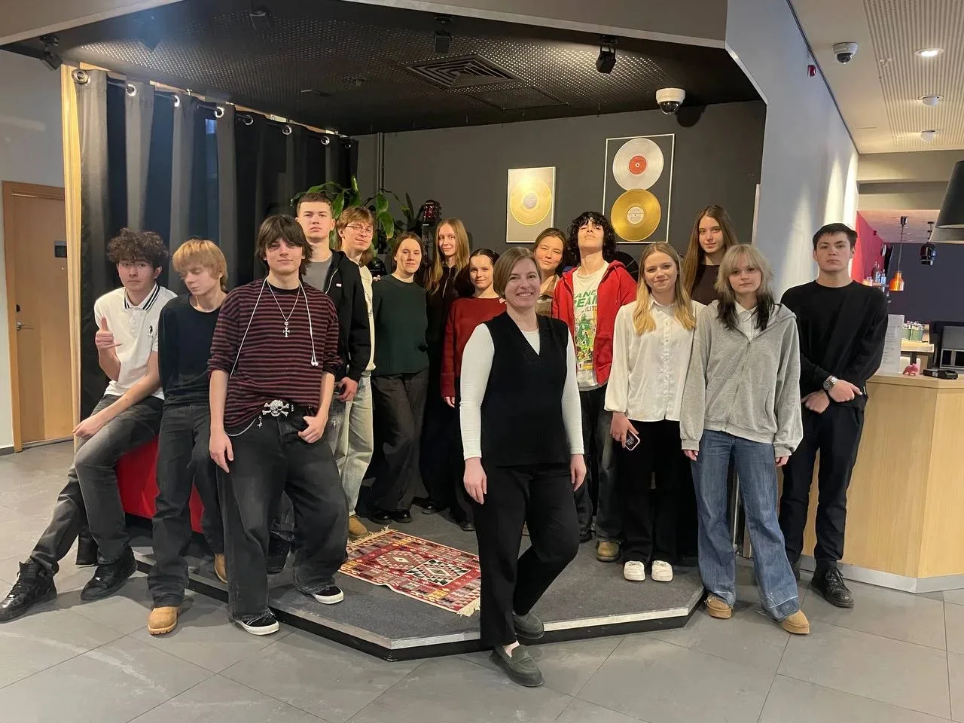
Туристический класс
Академический партнёр: БФУ им. И. Канта;
ГАУ КОДО КОДЮЦКТ
Проект «Звезда Будущего»; проект «Школа гостеприимства»
Индустриальный партнёр: ООО «Детский центр туризма»
Профессиональная программа «Экскурсовод»

Slide 14

Учебный год | Класс | Предпрофессиональные классы (кол-во человек)
 |  | судострои-тельный | космичес-кий | РЖД | медицинский | психолого-педагогичес-кий | туристи-ческий
2022-2023 | 5 | - | - | 33 | - | - | -
2023-2024 | 6 | - | - | 32 | - | распре-деленный класс - 16 | -
 | 10 | 25 | - | - | - |  | -
2024-2025 | 7 | 30 |  | 32 | 15 | 15 | 33
 | 10 | - | 22 | - | - | - | -
 | 11 | 25 | - | - | - | 6 | -
2025-2026 | 7 | 30 | 30 | - | 25 | 33 | -
 | 8 | 27 | - | 34 | 15 | 15 | 33
 | 10 | 35 | - | - | 18 | 24 | 17
 | 11 | - | 22 | - | - | - | -

Slide 15




Ранний старт: Погружение в мир профессий уже в детском саду и начальной школе.
Практика как основа: Замена теоретических схем на проекты, мастер-классы и лабораторные опыты.
От плана к действию!
Мосты в реальный сектор: Глубокое вовлечение академических и индустриальных партнёров.
Цифровая среда: Использование платформ для моделирования, прототипирования и дистанционного обучения.

Slide 16

Качественный рост интереса: Ученики не просто «занимаются в кружке», а осознанно выбирают направления, связывая их с будущей профессией.
Эволюция педагогов: Наши воспитатели и учителя осваивают роли мастеров производственного обучения, способных руководить профессиональными проектами.
Ключевые эффекты и показатели успеха
Глубина партнёрств: От протоколов о намерениях мы перешли к совместным проектам и критериям оценки результатов.
Формирование культуры: В гимназии появляется среда, где быть ориентированным на профессию — это интересно, престижно и перспективно.

Slide 17

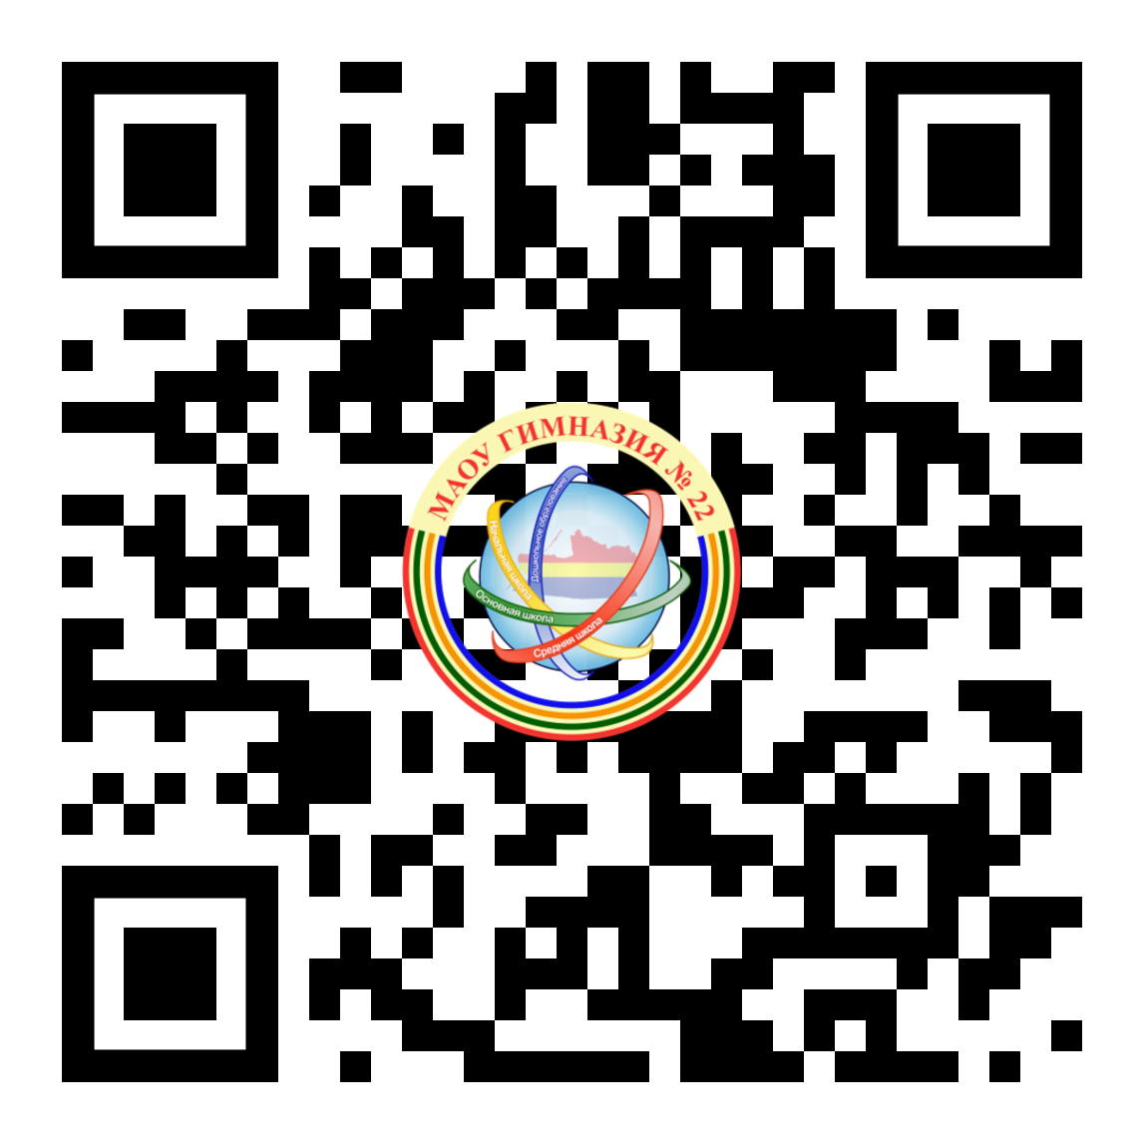


Контактная информация:
https://gimnazia22.gosuslugi.ru/
+7 (4012) 64-65-42
maougimn22@edu.klgd.ru

